Slide 1
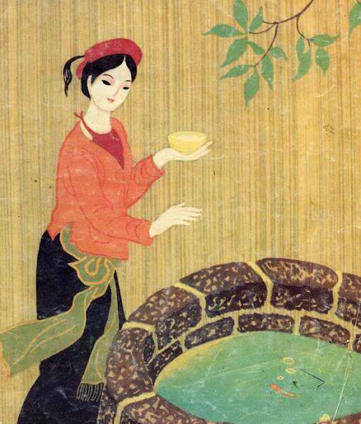
Văn học dân gian Việt Nam có nhiều tác phẩm đề cao phẩm chất cao đẹp (như sống chung thủy, tình nghĩa, vị tha…) của con người Việt Nam, nhất là người phụ nữ. Hãy chia sẻ với các bạn về một nhân vật phụ nữ trong tác phẩm mà em đã đọc và trân trọng.
Notes:
Một số nhân vật phụ nữ trong tác phẩm mà em đã đọc và trân trọng:- Nhân vật Mị Châu trong tác phẩm “Mị Châu - Trọng Thủy”- Nhân vật Tấm trong truyện “ Tấm Cám”- Nhân vật mẹ Âu Cơ trong tác phẩm “Lạc Long Quân và Âu Cơ”- …

Slide 2



Bài 4: Con người trong Thế giới kì ảo
Truyện lạ nhà thuyền chài
(Ngư gia chí dị)
Lê Thánh Tông

Slide 3
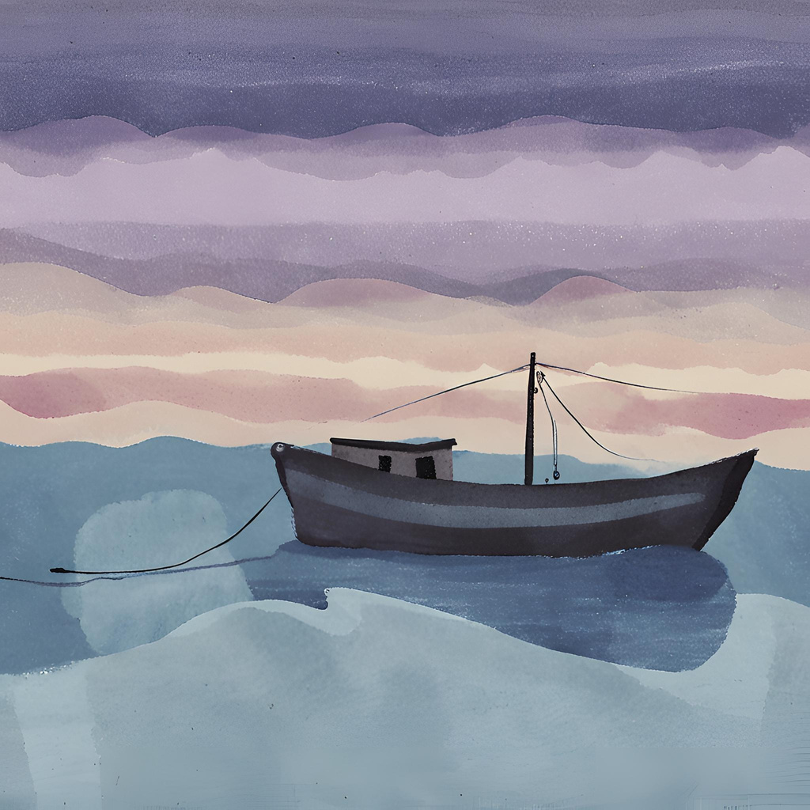
I.
TRẢI NGHIỆM
CÙNG VĂN BẢN

Slide 4

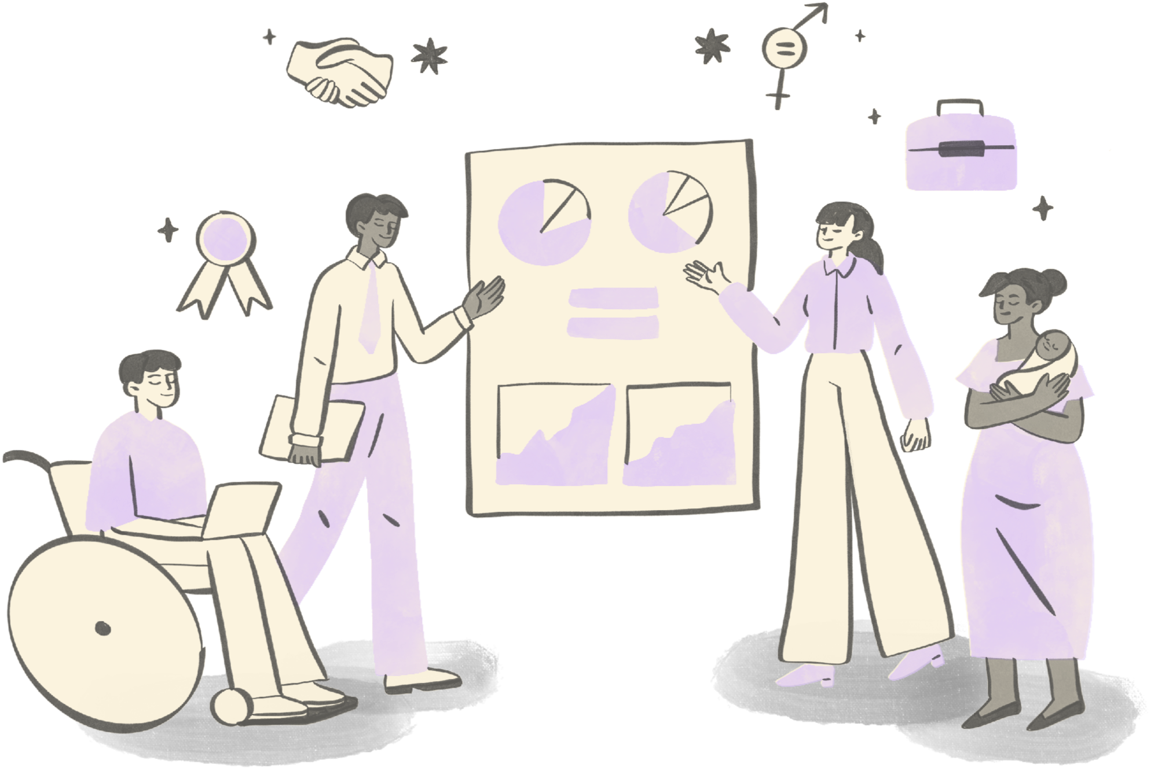
1. Đọc, chú thích
a. Đọc
Đọc phân vai
+ Người dẫn chuyện
+ Thúc Ngư
+ Cha Thúc Ngư
+ Ông già (cha Ngoạ Vân)
+ Gã bán kinh
+ Sơn Nam Thúc
…

Slide 5
1. Theo dõi: Những câu thơ trong đoạn 1 là lời của người kể chuyện hay là lời của nhânvật?
2. Suy luận: Các lời thoại của cha và Thúc Ngư trong đoạn 2 cho thấy quan niệm về việc học hành giữa hai cha con khác nhau như thế nào?
- Những câu thơ là lời của người kể chuyện.
Quan niệm học hành của hai cha con khác nhau:
- Với người cha: Đi học để học những lời nói, việc làm của thánh hiền đời xưa, chép trong sách, học học mới biết mà bắt chước.
- Với Thúc Ngư: Trong sách không có cá, lời nói lại không thể đem đá cá được, và cậu không chịu đi học.

Slide 6
- Các yếu tố kì ảo trong đoạn này:
+ Những món ăn ngon tuyệt phẩm thơm lạ thường mà cha Ngọa Vân thết đã thông gia.
+ Đoạn văn nói về sự quay trở về nhà của vợ chồng ông thuyền chài, nhắm mắt ngồi trong thuyền, phó mặc hai người đẩy, kéo thuyền đi,.... hai gã đi sau, đi trước, tựa người nhưng không phải người, vảy rồng mồm giải, mặt thú thân xà, nổi chìm lên xuống nhanh như mây bay; nàng có thuật rút đường kì diệu, đường xa vạn dặm sẽ được rút ngắn lại bằng gang tấc.
- Tác dụng: làm tăng thêm sự kì bí, hấp dẫn cho câu chuyện; đồng thời, cũng đề cao vị thế dòng dõi hải tiên của người vợ.
3. Theo dõi: Lưu ý yếu tố kì ảo và tác dụng của yếu tố kì ảo trong đoạn 3.
4. Suy luận: Việc làm và lời nói, lời hát của Ngọa Vân trong đoạn 4 cho thấy nàng là người như thế nào?
Tiếng khóc của Ngọa Vân, một điểm rãi gửi lại cho chồng trước lúc hóa rồng bay về phương Tây Bắc cũng thể hiện tình nghĩa sâu nặng của Ngọa Vân, người vợ hiền thảo thủy chung.

Slide 7

1. Đọc, chú thích
b. Chú thích
Chú thích nối tiếp
Gv gọi một bạn giải thích 1 từ khó ngẫu nhiên, sau khi giải thích được, bạn đó có quyền chỉ điểm 1 bạn tiếp theo và đưa ra từ cần được giải thích.

Slide 8

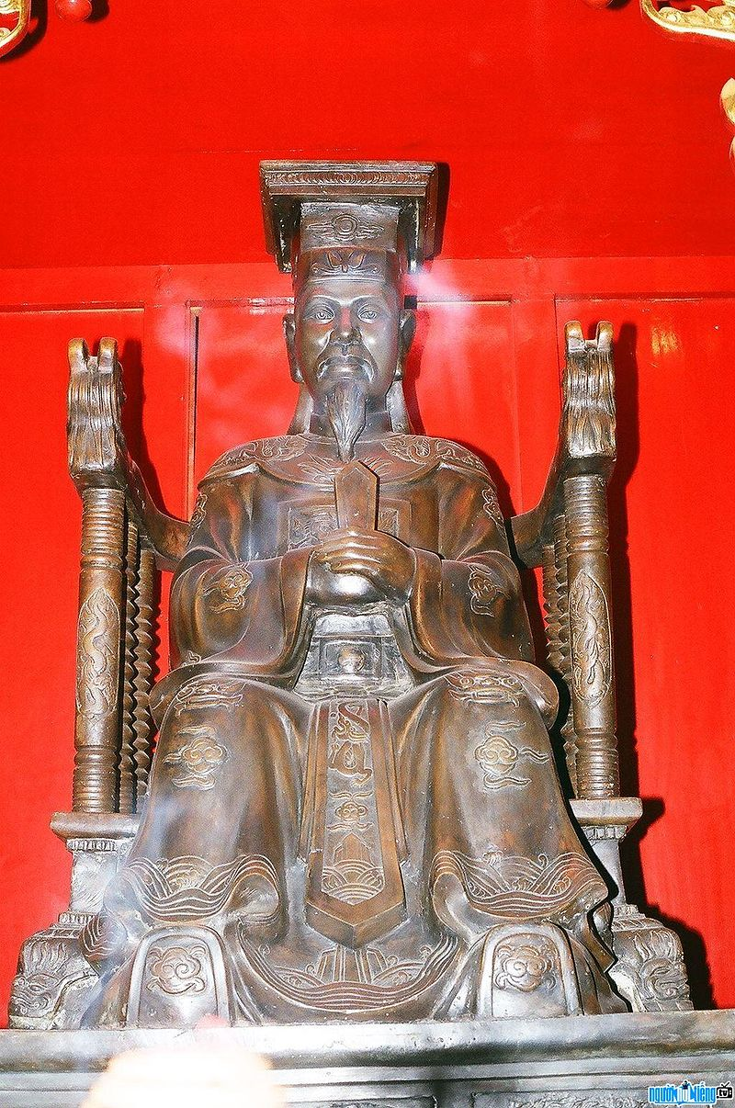
2. Tìm hiểu chung
a. Tác giả
- Lê Thánh Tông (1442 – 1497), tên là Lê Tư Thành, con thứ 4 của vua Lê Thái Tông.
- Là 1 ông vua thông minh và rất có hiếu, ở với bề tôi đãi lấy lòng thành.
- Ông là người sáng lập ra hội Tao Đàn tập hợp 28 nhà thơ lớn đương thời; để lại nhiều bài thơ xướng hoạ, đẹp đẽ, đánh dấu 1 giai đoạn phát triển của thơ ca Việt Nam.

Slide 9
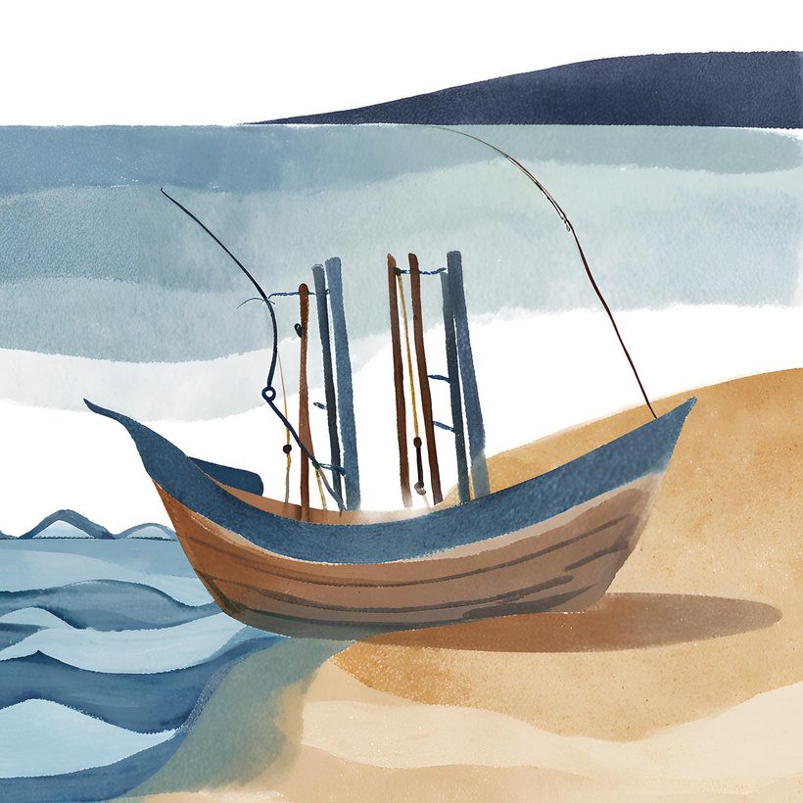



2. Tìm hiểu chung
b. Tác phẩm
Xuất xứ
1 trong 19 truyện in trong tập “Thánh Tông di thảo”

Slide 10

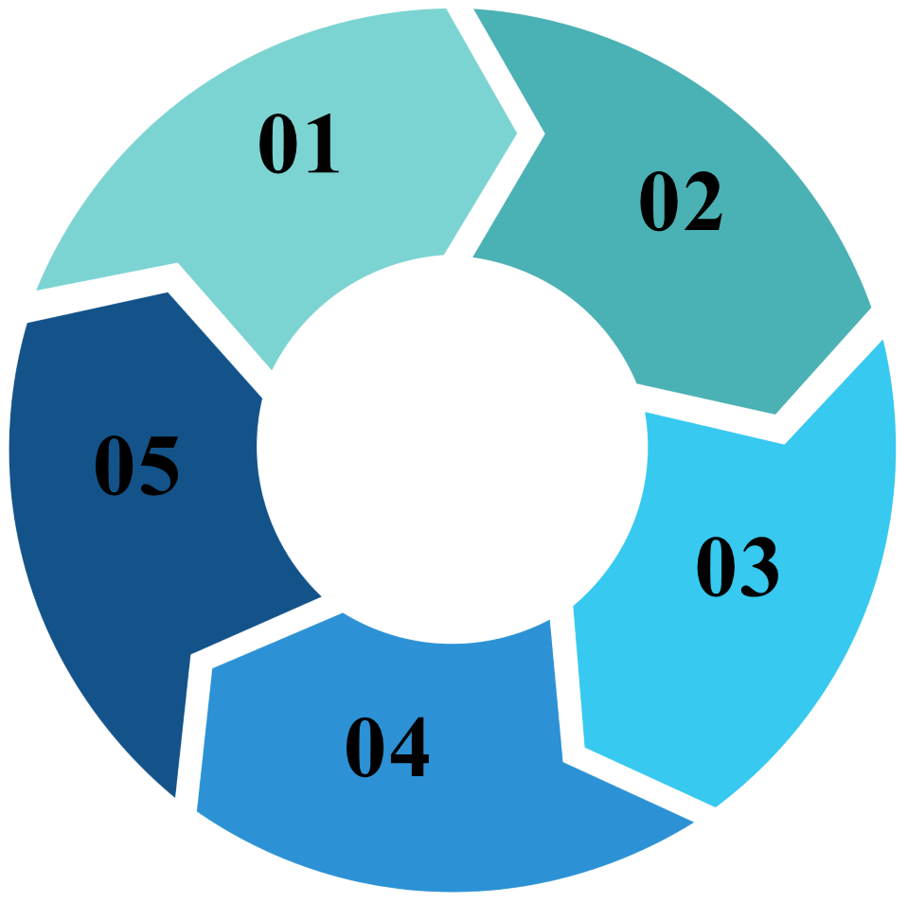

“Thánh Tông di thảo”
Nhan đề
Thể loại
Bản thảo để lại của Thánh Tông
Nhiều thể loại khác nhau (truyền kì, ngụ ngôn, tạp kí)
Nội dung
+ Cốt truyện, nhân vật thường dựa vào các sự kiện, câu chuyện trong sử sách
+ Chủ đề, thông điệp: đề cao tài trị nước, yên dân; đề cao tư tưởng Nho giáo…
Đặc điểm nghệ thuật
Số lượng
Yếu tố kì ảo
19 truyện kí và 1 truyện phụ lục

Slide 11

2. Tìm hiểu chung
b. Tác phẩm
Xuất xứ
1 trong 19 truyện in trong tập Thánh Tông di thảo
Thể loại
Truyền truyền kì
PTBĐ
Tự sự

Slide 12


2. Tìm hiểu chung
b. Tác phẩm
Bố cục
+ Phần 1 (Từ đầu đến phần con): Giới thiệu về gia cảnh đôi vợ chồng.
+ Phần 2 (Tiếp theo đến…thế nào cũng mặc): quan niệm khác nhau về học hành giữa hai cha con.
+ Phần 3 (Tiếp theo đến…vẻ gì khác cả): cuộc hội thoại giữa hai vợ chồng.
+ Phần còn lại: Ngọa Vân từ biệt gia đình Thúc Ngư.

Slide 13
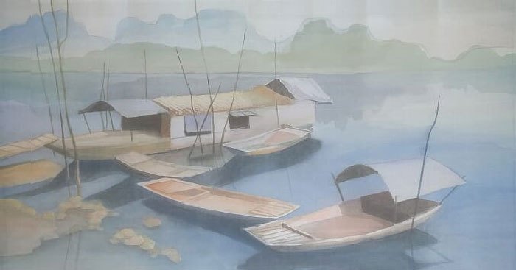
II.
SUY NGẪM VÀ PHẢN HỒI
Notes:
Giáo án của Thảo Nguyên 0979818956

Slide 14


1.
Cốt truyện, thời gian,
không gian và nhân vật

Slide 15
CÙNG TÌM CỐT TRUYỆN
Sắp xếp lại cốt truyện theo đúng trình tự diễn biến của nó.
- Trước lúc tạm biệt, Ngoạ Vân đã nhổ ra một điểm rãi trắng trao cho Thúc Ngư và dặn đem hoà với nước thì sẽ không bị chìm, nói xong hoá thành rồng bay về phương Tây Bắc.
- Năm Thúc Ngư 15 tuổi, người cha muốn cho con đi học nhưng Thúc Ngư không chịu, cha mẹ thương con, nên không ép buộc.
- Nhờ vậy, nhà Thúc Ngư giàu có nhanh chóng do đánh bắt được nhiều cá ngon mỗi khi ra khơi
- Do hiếm muộn, 60 tuổi vợ chồng lão đánh cá mới sinh được một cậu con trai, đặt tên là Thúc Ngư.
- Sống hạnh phúc được 4 năm, tai hoạ ập tới, Ngoạ Vân phải hiện nguyên hình cứu gia đình chồng. Vì thiên cơ đã tiết lộ, nàng phải nói lời tạm biệt.
- Suốt ba năm trời, cậu ta đi tìm vợ, tìm vợ tận “đào ấp” cách xa nhà cậu chừng một dặm. Vợ là dòng dõi “hải tiên”, con nhà giàu sang, tên Ngoạ Vân, rất xinh đẹp, có phép rút đường. Hôn lễ được tổ chức ngay sau đó.
Notes:
Sắp xếp lại cốt truyện theo đúng trình tự diễn biến của nó.

Slide 16
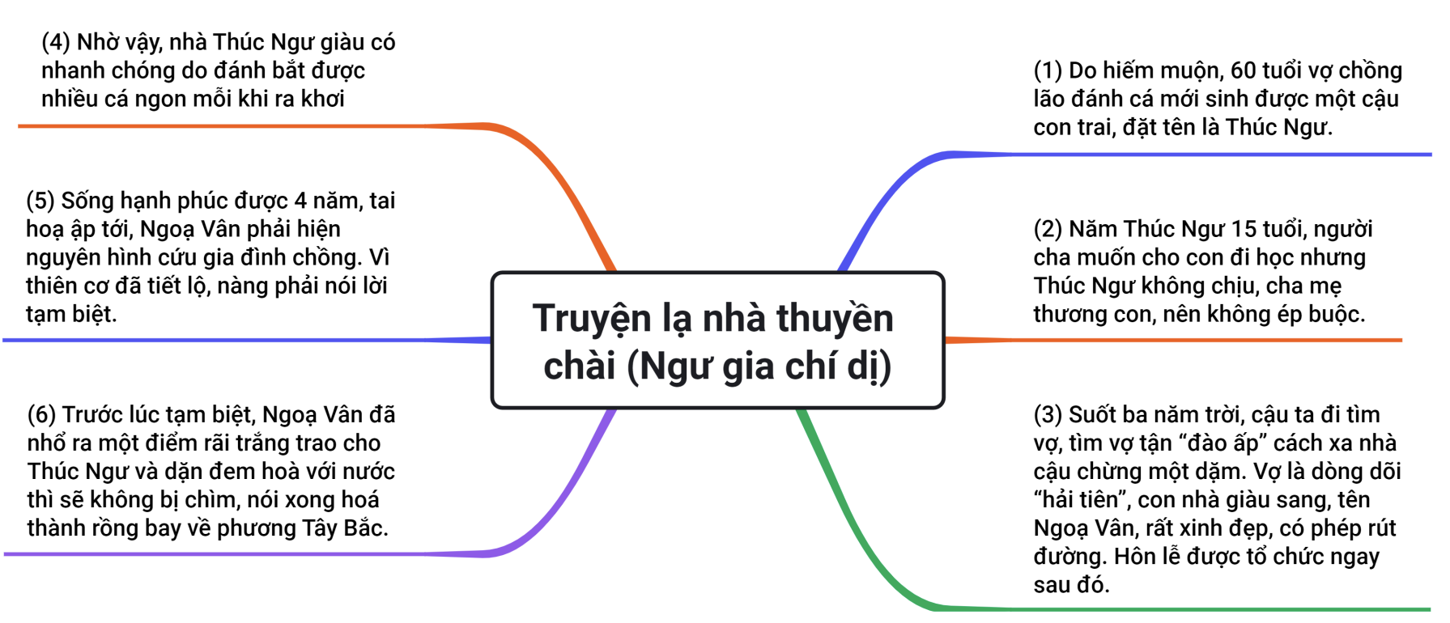

a. Cốt truyện

Slide 17



b. Thời gian, không gian
Thời gian
Không gian
Sự kiện trong câu chuyện được sắp xếp theo trình tự thời gian (sự kiện diễn ra trước kể trước, sự kiện diễn ra sau kể sau, không có sự xáo trộn)
Tồn tại song song và gắn kết hai không gian thực và không gian ảo
+ Không gian hiện thực: trần gian
+ Không gian kì ảo: nơi ở của thánh thần, yêu quái

Slide 18


c. Nhân vật
* Nhân vật Thúc Ngư
Lời nói | Hành động | Tính cách
- Trong sách có cá không? - Lấy lời nói và việc làm của thánh hiền mà đánh cá có được không? - Trong sách đã không có cá, lời nói lại không thể đem đánh được cá, con học làm gì? | - Giúp cha mẹ đánh được nhiều cá, bớt lam lũ, vất vả - Không đi học - Đi tìm người đỡ đần – vợ | → Có động cơ, thực tế, yêu thương cha mẹ

Slide 19

TƯ DUY HỌC ĐƯỜNG
Em đồng tình hay không đồng tình với quan niệm về việc học và việc chọn nghề của nhân vật Thúc Ngư? Giải thích ý kiến của em.
Notes:
Lưu ý: HS có tự do bày tỏ quan điểm

Slide 20
Em đồng tình hay không đồng tình với quan niệm về việc học và việc chọn nghề của nhân vật Thúc Ngư? Giải thích ý kiến của em.
Em đồng ý với quan niệm về việc học và việc chọn nghề của Thúc Ngư:
- Quan niệm về việc học: trong sách không có cá, lời nói lại không đem đánh được cá, học để làm gì
- Quan niệm về việc chọn nghề: nghề nghiệp là việc trăm năm không nên cẩu thả, cho nên phải đi lâu ngày để xem xét cho kĩ
- Bởi vì Thúc Ngư là một ngư dân nghèo, cuộc sống khó khăn, không có ý định theo con đường khoa cử, do đó các kiến thức thánh hiền trong sách không giúp ích được cho anh. Đồng thời, dù còn nhỏ, nhưng anh cũng hiểu được tầm quan trọng của việc làm đúng nghề phù hợp với mình, nếu chọn sai thì khó mà thành công được
Notes:
Lưu ý: HS có tự do bày tỏ quan điểm

Slide 21
c. Nhân vật
* Nhân vật Ngoạ Vân
Lời nói, hành động | Tính cách
- Chào hỏi bố mẹ khi gặp và cử người đưa cha mẹ về - Trong 4 năm làm dâu, chăm chỉ chung sức gây dựng cơ đồ nhà chồng, là chỗ dựa vững chắc giúp nhà chồng giàu có lên. - Khi tai hoạ xảy ra, hết lòng và xả thân cứu sống cả gia đình nhà chồng cùng gia sản của họ. - Trước khi tạm biệt gia đình chồng, hát 1 bài từ biệt và tiết lộ bí quyết giúp gia đình chồng vượt qua gió bão. | - Thuỳ mị, nết na, tháo vát, giỏi giang. - Tình nghĩa vẹn toàn, chu đáo khi bắt buộc phải từ giã gia đình nhà chồng. → Thể hiện phẩm chất tốt đẹp của người phụ nữ Việt Nam truyền thống qua từng lời nói, hành vi ứng xử của nàng.

Slide 22

2.
Yếu tố kì ảo và ngôn ngữ của văn bản

Slide 23
a. Yếu tố kì ảo
Chi tiết/ yếu tố kì ảo | Tác dụng khắc hoạ nhân vật | Tác dụng thể hiện chủ đề
Nhân vật và thế giới kì ảo: + Nhân vật Ngoạ Vân, cha mẹ Ngoạ Vân, "gã bán kinh" + Cuộc gặp gỡ kì lạ ở không gian biển khơi, đảo ấp + Yếu tố "thiên cơ" và những luật lệ khác ở trần gian | Thể hiện nét đặc biệt của nhân vật kì ảo (có sức mạnh siêu nhiên), đồng thời thể hiện hình ảnh, tính cách của con người | Ca ngợi sự hiếu nghĩa của người phụ nữ Việt Nam.
Hành động kì ảo: việc gã bán kinh đưa cha mẹ Thúc Ngư về nhà, thuật rẽ nước và phép thuật chống lại sóng dữ của Ngoạ Vân
Notes:
Nêu một số chi tiết kì ảo và chỉ ra tác dụng của chúng trong việc thể hiện tính cách nhân vật, chủ đề của văn bản?

Slide 24
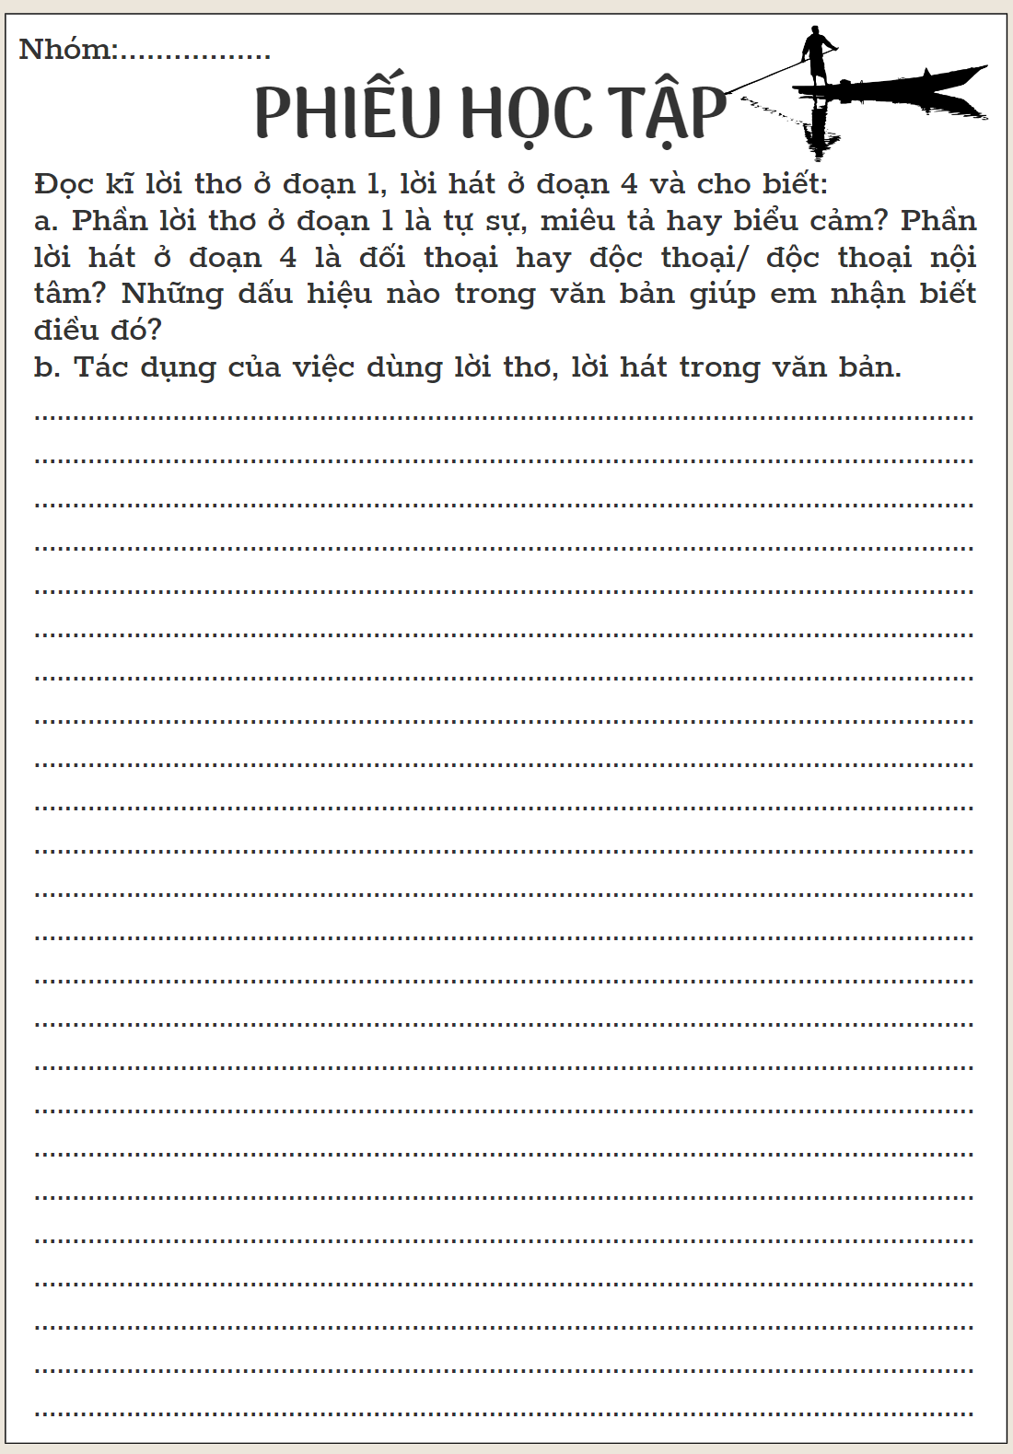
Hoạt động nhóm bàn
Đọc kĩ lời thơ ở đoạn 1, lời hát ở đoạn 4 và cho biết:
a. Phần lời thơ ở đoạn 1 là tự sự, miêu tả hay biểu cảm? Phần lời hát ở đoạn 4 là đối thoại hay độc thoại/ độc thoại nội tâm? Những dấu hiệu nào trong văn bản giúp em nhận biết điều đó?
b. Tác dụng của việc dùng lời thơ, lời hát trong văn bản.
Notes:
Hoạt động nhóm bàn

Slide 25

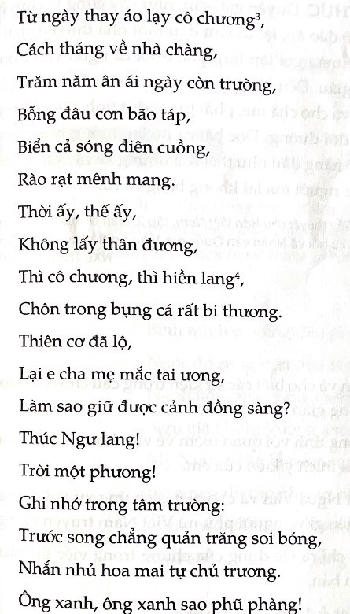
b. Ngôn ngữ của văn bản
- Chủ yếu tự sự (đoạn thơ 1); kết hợp tự sự với biểu cảm (cụm từ mang tính biểu cảm: cũng thật là ...)
→ Gợi tả cuộc sống lương thiện, cần mẫn, đầm ấm của vợ chồng ông ngư.
- Lời hát ở đoạn 4: lời của Ngoạ Vân (lặp lại) để giã biệt gia đình chồng, và cũng nói với cả trời đất (ông xanh), đây cũng là một dạng đối thoại/ độc thoại nội tâm.
→ Thể hiện tình cảm buồn thương, tiếc nuối của nhân vật Ngoạ Vân → Đa dạng hoá lời văn, tạo sắc thái cổ kính.

Slide 26


III.
TỔNG KẾT

Slide 27
1. Nghệ thuật
2. Nội dung
- Kết hợp những yếu tố hiện thực và yếu tố kì ảo, hoang đường
- Cách kể chuyện, xây dựng nhân vật thành công.
- Truyện lạ nhà thuyền chài kể về cuộc sống của một gia đình thuyền chài trên biển. Truyện tập trung vào cuộc sống của nhân vật chính là Thúc Ngư.
- Qua câu chuyện nhấn mạnh về tình yêu và sự đoàn kết trong gia đình

Slide 28


CÙNG BÀN LUẬN
1. Truyện lạ nhà thuyền chài có phải là truyện truyền kì hay không? Dựa vào đâu để em khẳng định như vậy?
2. Lời bàn của Sơn Nam Thúc ở cuối truyện có tác dụng hỗ trợ em đọc hiểu văn bản Truyện lạ nhà thuyền chài như thế nào?
Notes:
- Lời bàn của Sơn Nam Thúc có nội dung chính là gì?
- Khi chưa đọc lời bàn của Sơn Nam Thúc ở cuối truyện thì em đã hiểu như thế nào về nội dung ý nghĩa của truyện?
- Sau khi đọc lời bàn này, đối chiếu lời bàn của Sơn Nam Thúc với nội dung của truyện trong việc hiểu tác phẩm của em có điều gì thay đổi? Sự thay đổi đó như thế nào? Vì sao?
Lời bàn của Sơn Nam Thúc ở cuối truyện có tác dụng hỗ trợ đọc hiểu văn bản Truyện lạ nhà thuyền chài vì lí giải sự kì lạ của câu chuyện, giúp em hiểu rõ câu chuyện, bài học tính triết lý câu chuyện mang lại, tóm tắt lại câu chuyện một cách ngắn gọn.

Slide 29




START

Slide 30



Câu 1
Hành động “nhổ một ít nước bọt trắng trao cho Thúc Ngư”, hòa với nước mặn uống thì xuống nước không chìm, không bao giờ bị nạn chết đuối có ý nghĩa gì?
A. Thể hiện năng lực làm phép mạnh mẽ của nàng.
B. Thay cho lời vĩnh biệt Thúc Ngư.
C. Thể hiện sự đoạn tuyệt, không bao giờ còn gặp lại nhau được nữa.
D. Thể hiện ân nghĩa sâu nặng của nàng, của người vợ hiền thảo, thủy chung.

Slide 31
Câu 2
Không gian truyền kì trong Ngư gia chí dị được thể hiện như thế nào?
A. Con người có thể đi lại giữa thủy cung và trần thế.
B. Thần linh có thể đi lại ở trần thế, có thể trò chuyện hoặc kết hôn cùng với con người.
C. Con người có thể nhận năng lực đặc biệt từ thần linh.
D. Thần linh khi đã ở lại trần thế sẽ không thể trở về cõi thần tiên.

Slide 32
Phần bình luận của Sơn Nam Thúc đặt ở cuối truyện có tác dụng gì?
Câu 3
A. Đảm bảo tính khách quan cho giọng điệu kể chuyện.
B. Giúp giọng điệu kể thêm phong phú.
C. Tạo sức lôi cuốn, sâu sắc cho truyện.
D. Tăng dung lượng cho câu chuyện.

Slide 33
Câu 4
Khi không tìm được đường về, vợ chồng nhà thuyền chài đã ghé vào một nhà để xin ngủ nhờ một đêm. Ở đó, họ đã gặp ai?
A. Thúc Ngư.
B. Một ông già dưới cằm có hai cái râu rất dài và nàng Ngọa Vân.
C. Một sinh vật giống như rồng.
D. Một bà lão

Slide 34
Những câu thơ dưới đây là lời của ai?
Chồng đem tấm lưới chặn dòng sâu,
Vợ vác cần dài tới bế câu.
Gió sớm đi ra, chèo một mái,
Trăng đêm trở lại cá từng sâu.
Câu 5
A. Lời của nhân vật Thúc Ngư.
B. Lời của người kể chuyện.
C. Lời của Ngoạ Vân.
D. Lời của vợ chồng nhà thuyền chài.

Slide 35
Câu 6
Hành động hiện chân tướng là loài cá để cứu tính mạng gia đình nhà chồng thể hiện điều gì?
A. Sự hi sinh của Ngọa Vân, nàng chấp nhận sự chia lìa với chồng, chấp nhận sự đau khổ, xót xa.
B. Sự tài giỏi trong việc sử dụng phép biến hóa.
C. Sự yếu đuối của người phàm trần.
D. Sự dữ dội của thiên tai, bão lũ.
Notes:
Giáo án của Thảo Nguyên 0979818956

Slide 36
Câu 7
Ngọa Vân thuộc kiểu nhân vật nào trong truyện truyền kì?
A. Tiên nữ.
B. Người thường.
C. Ma.
D. Quỷ.

